Slide 1
Ritorno al futuro.
Il Fascismo e la Roma imperiale

Slide 2
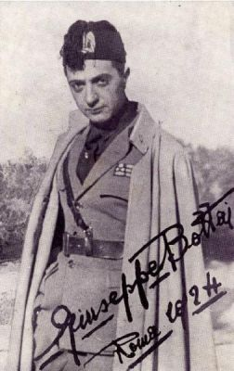
Un mito vivo
«Un tema, quello di Roma, per noi, uomini del fascismo, scaturito non dalla erudizione, non dai libri, non da quella ‘morta storia’ […] ma dall’azione […]. Certo, un cosiffatto carattere di motivo d’azione, è d’augurarsi che si mantenga vivo nell’idea di Roma, perché questa idea operi nel tempo, secondo il nostro tempo, col nostro tempo. Quindi, operi non come una idea cristallizzata in questa o quella forma tradizionale, ma viva e continua, aderente alla nostra coscienza attuale della storia e della politica».
Giuseppe Bottai, Roma e Fascismo, in «Roma» 15, 1937, p. 351

Slide 3
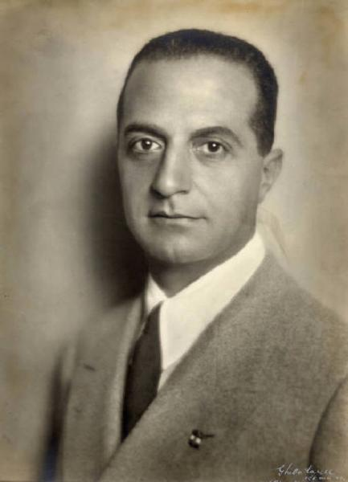
Un mito verso il futuro
«In Roma noi vediamo la preparazione dell’avvenire. Roma è il nostro mito. Sogniamo un’Italia romana, cioè saggia e forte, disciplinata e imperiale. Molto dello spirito immortale di Roma risorge nel fascismo».
B. Mussolini, «Gerarchia» (1922)
«Noi non vogliamo tanto informarci su Roma, quanto formarci da Roma: formarci per un’applicazione attuale, modernissima, della sua energia unificatrice, coordinatrice, disciplinatrice».
Giuseppe Bottai, Roma nella scuola italiana, in «Quaderni di Studi Romani» 6, 1939, p. 4

Slide 4
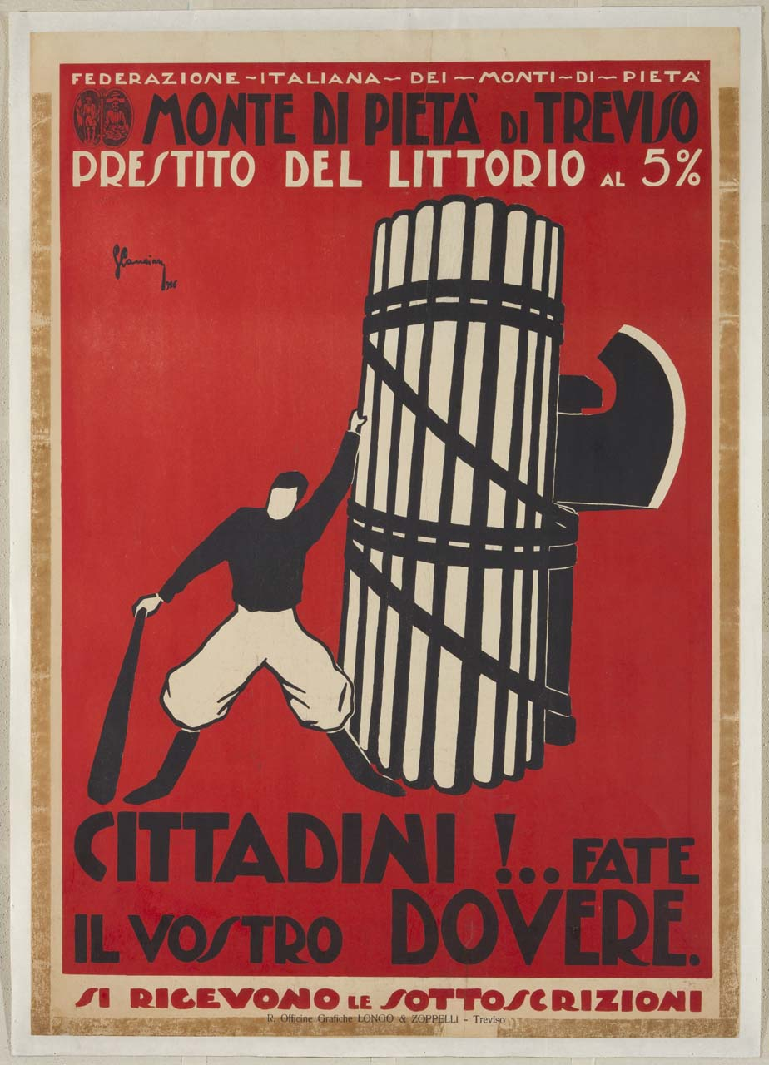
Lessico e simboli romani.
Il fascio littorio
«Il nostro simbolo non è lo scudo dei Savoia; è il Fascio littorio, romano e anche, se non vi dispiace, repubblicano»
B. Mussolini (1921)

Slide 5
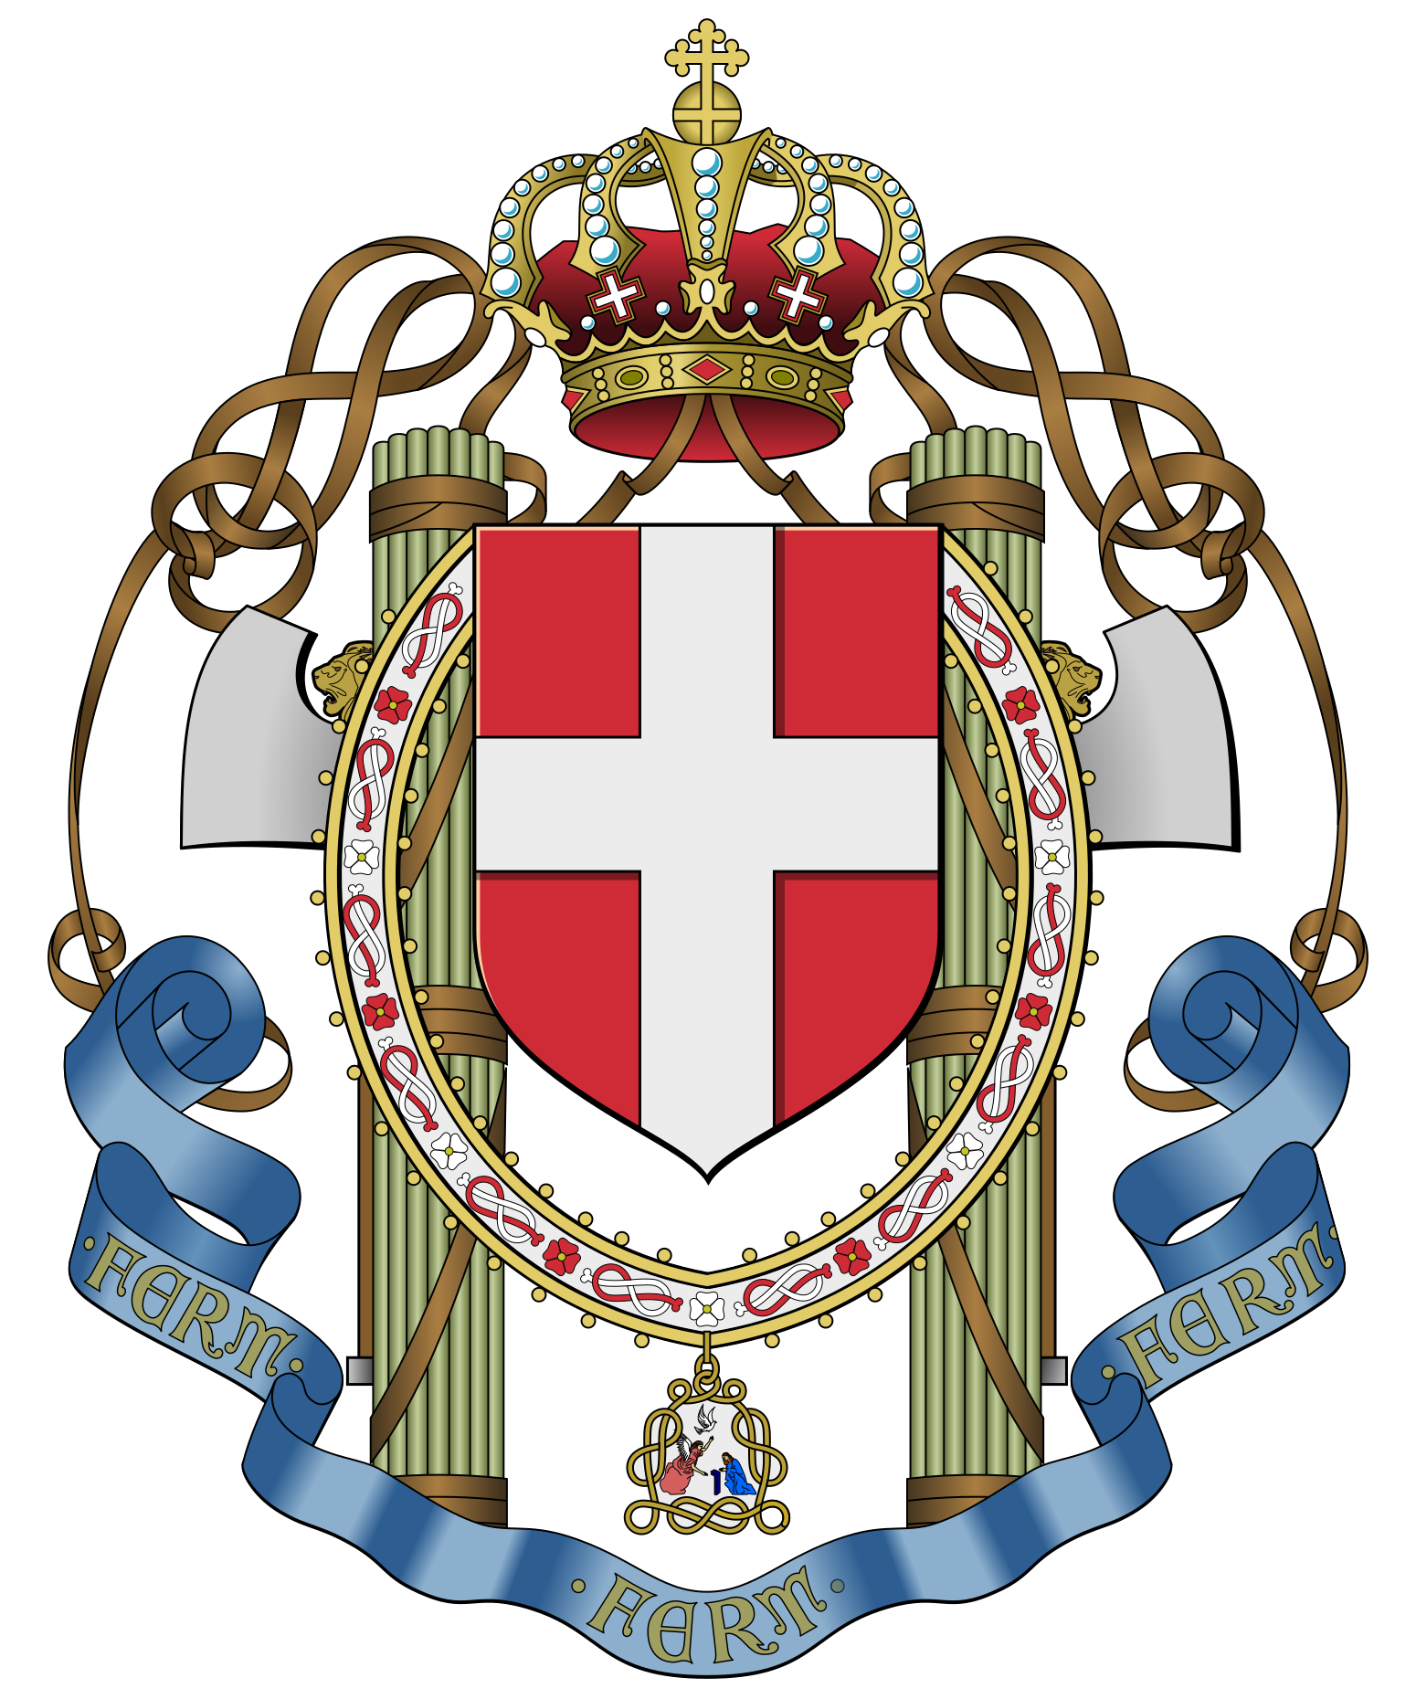

Slide 6
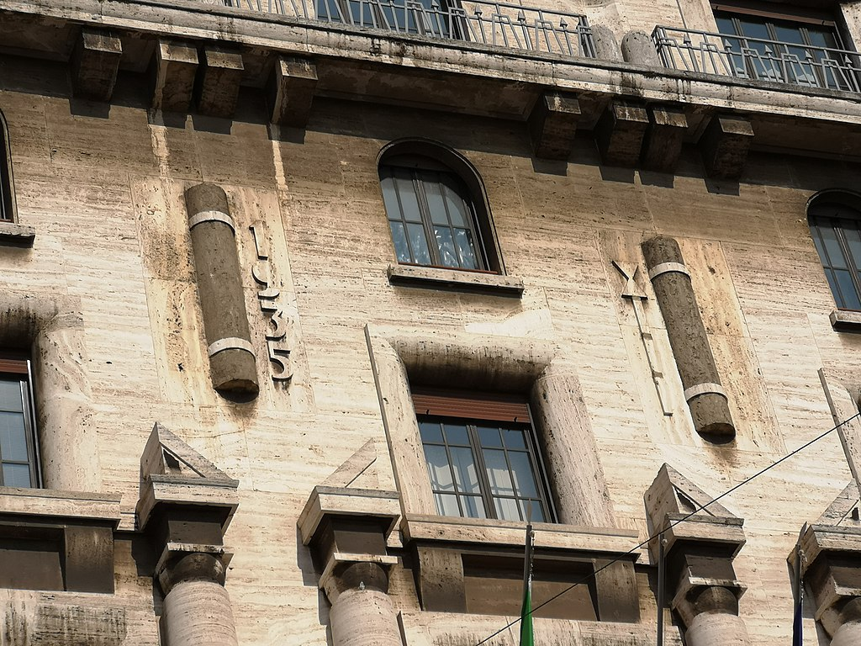

Slide 7
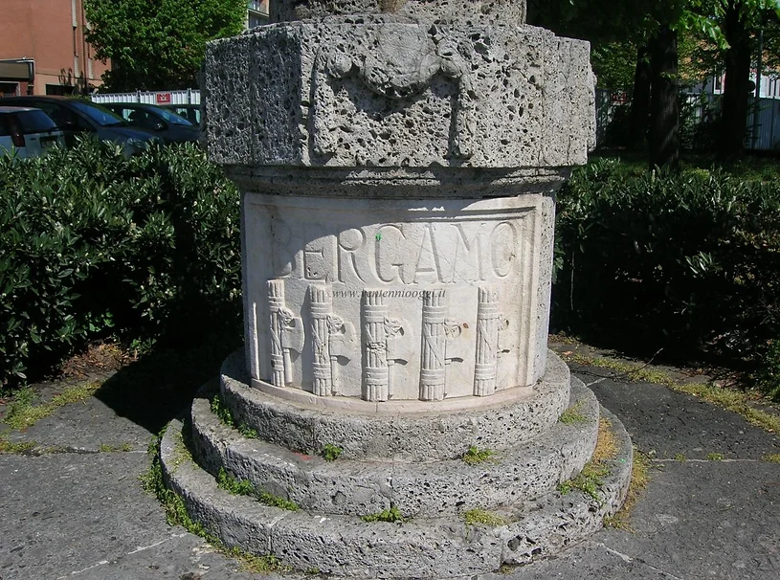

Slide 8
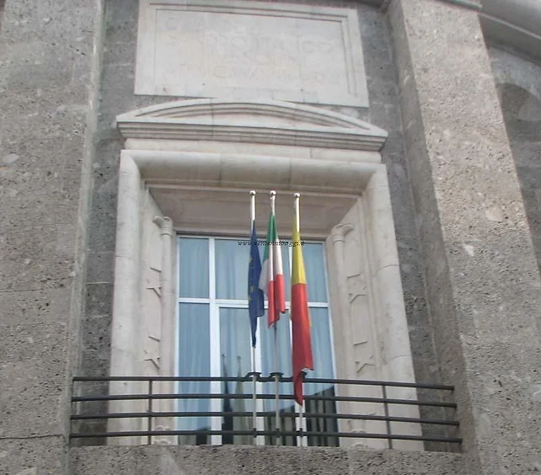

Slide 9
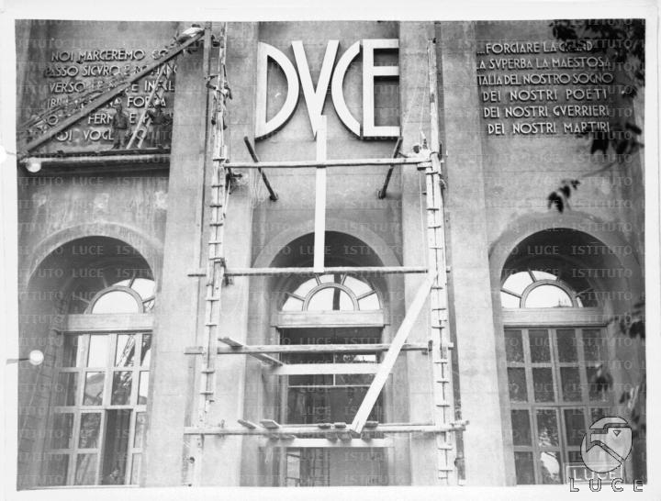
Lessico romano: duce
«Io non ho bisogno di ribattere l’accusa sciocca di volere essere una specie di padrone del fascismo italiano. Io sono ‘duce’ per modo di dire. Ho lasciato correre questa parola perché, se non piaceva a me, che detesto le parole e le arie solenni, piaceva ad altri»
B. Mussolini (7 agosto 1921)

Slide 10
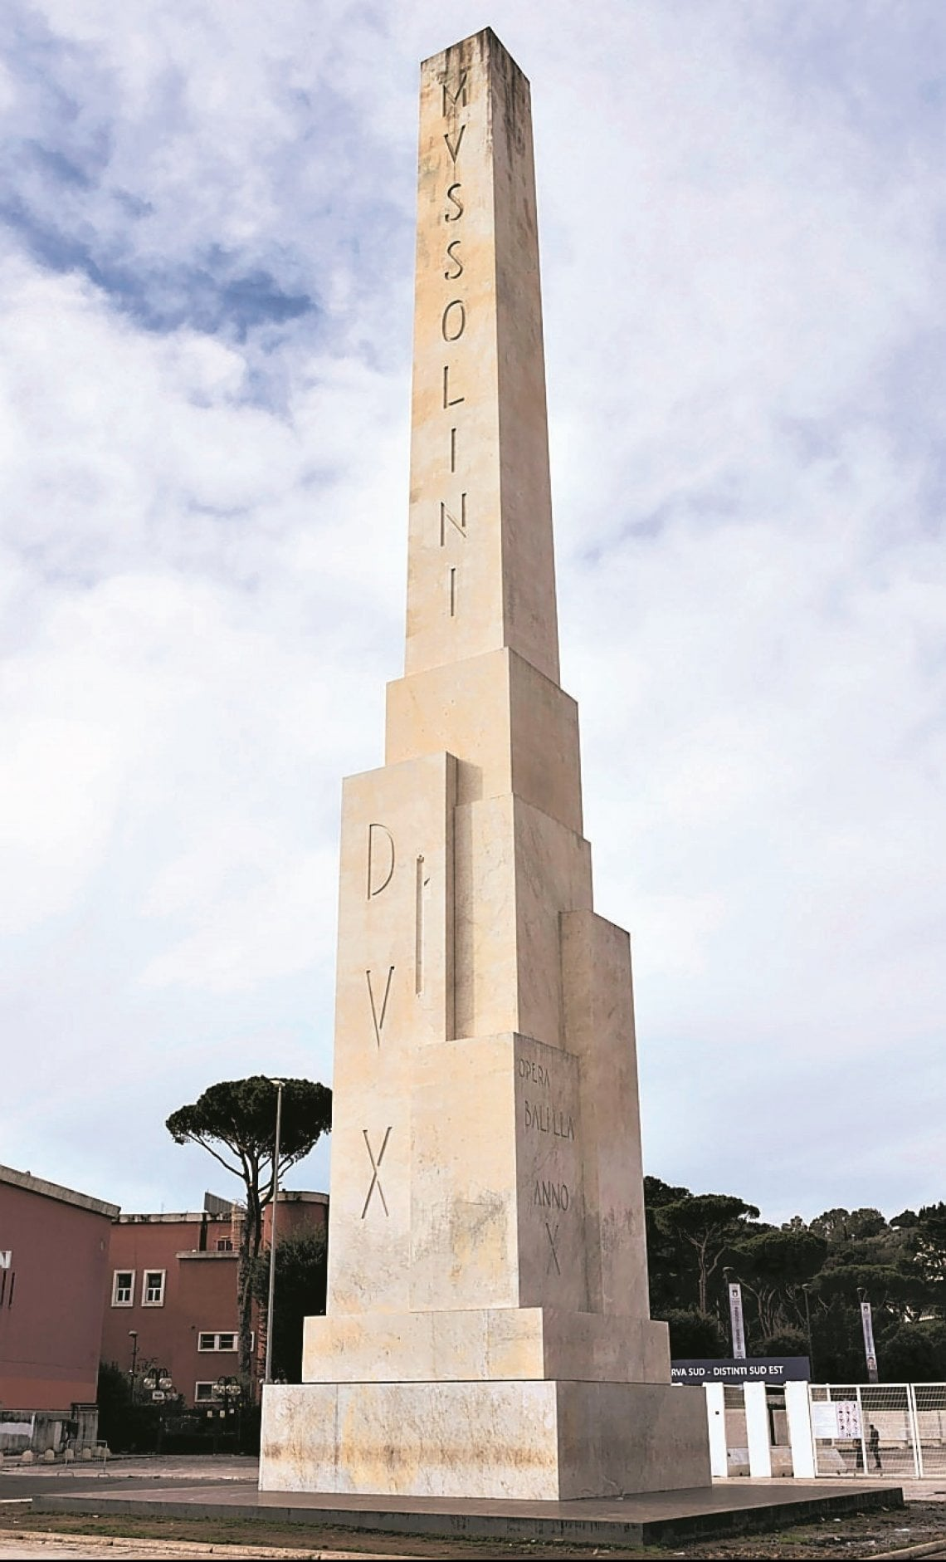
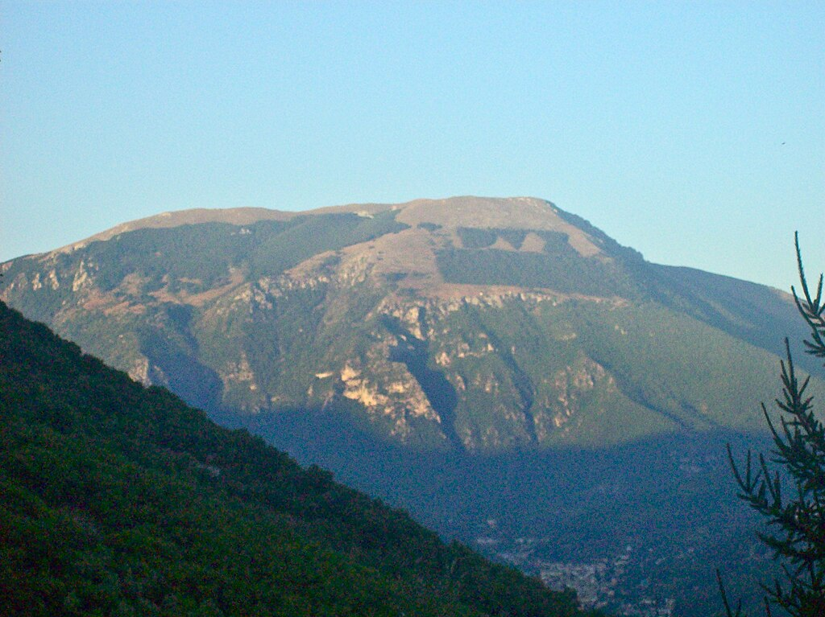

Slide 11
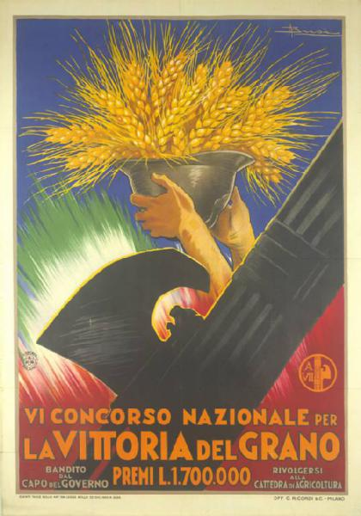
Lessico romano: i veliti
«Io premierò coloro che si possono chiamare i veliti della battaglia, quelli che sono giunti molto oltre, che hanno realizzato una conquista, ma credo che dietro questi veliti poco a poco marcerà tutto il grosso dell’esercito, seguendo, appunto, il loro esempio animatore»
B. Mussolini (1925)

Slide 12
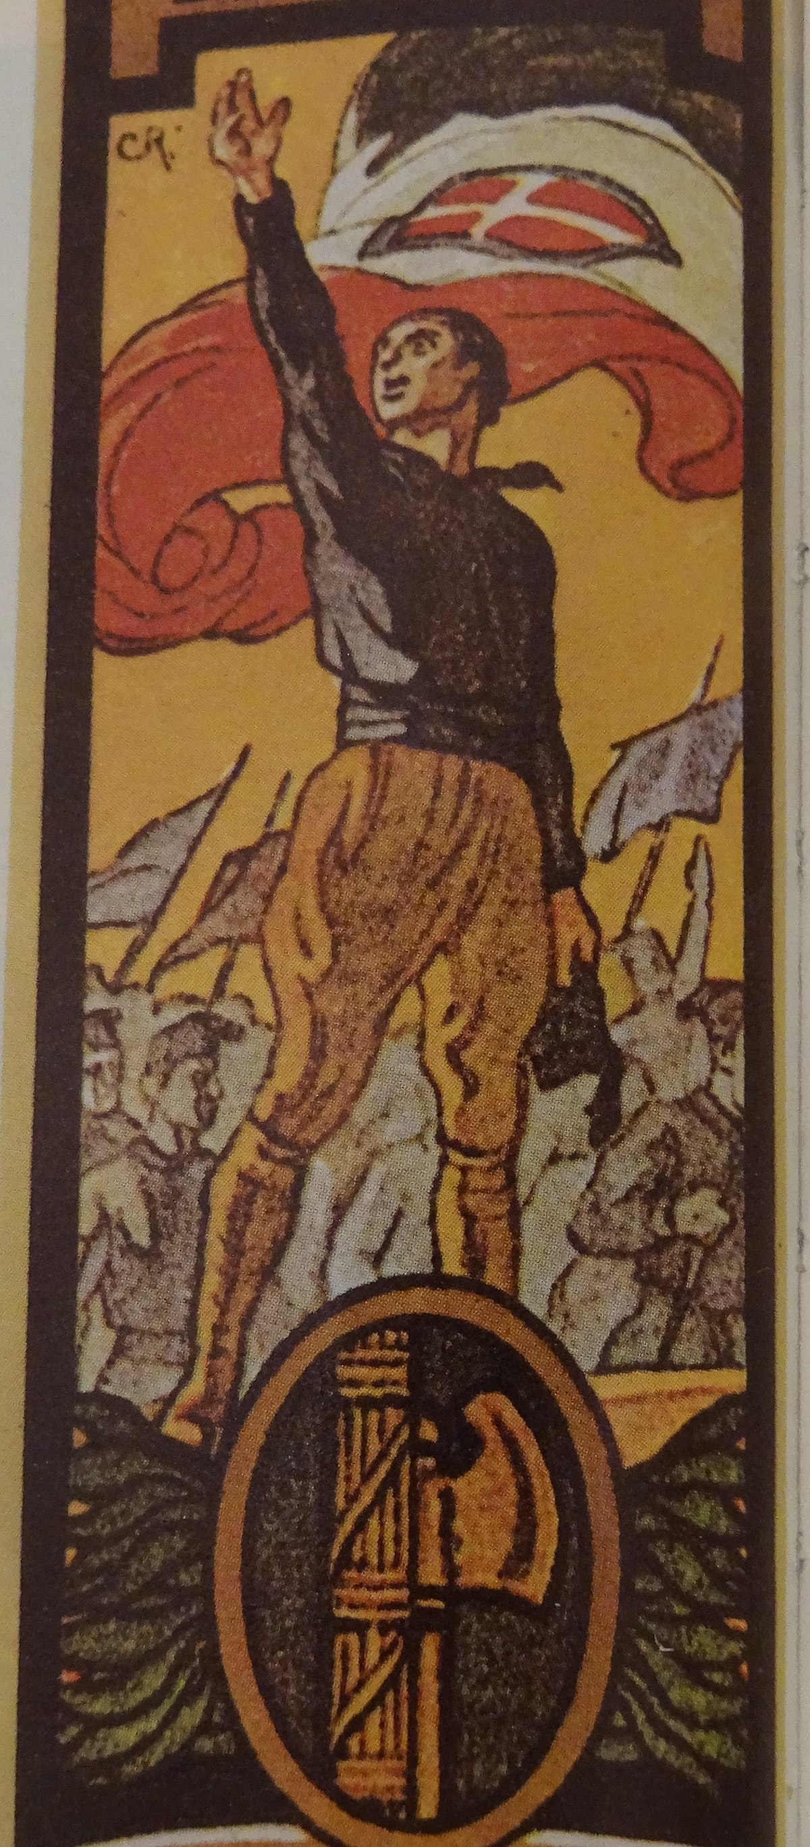
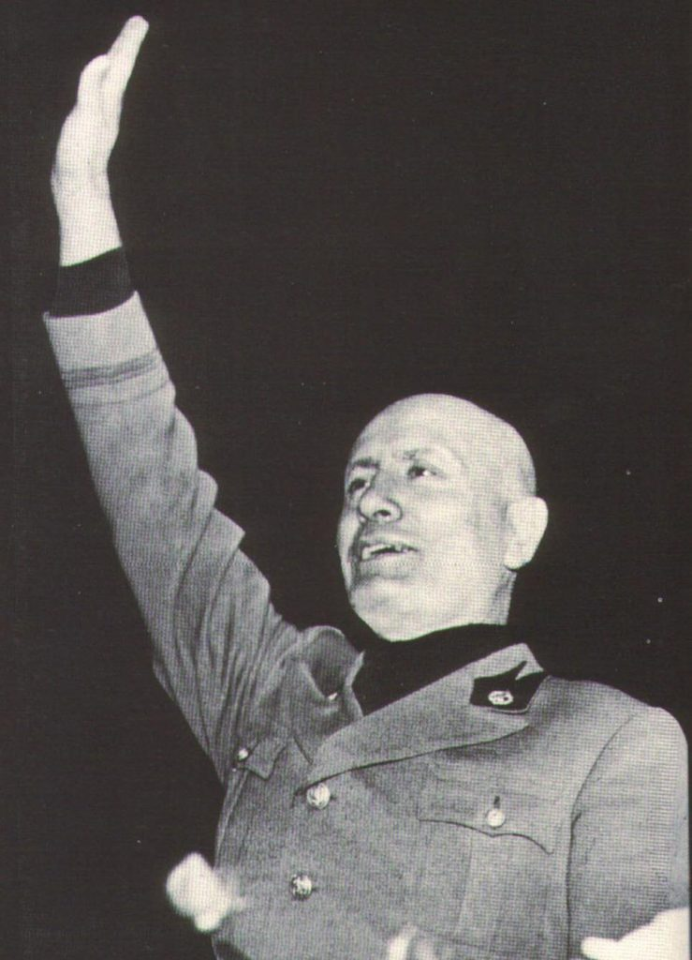
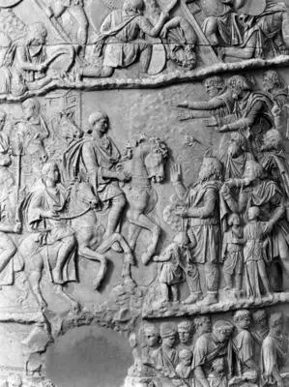
Simboli romani: il saluto romano

Slide 13
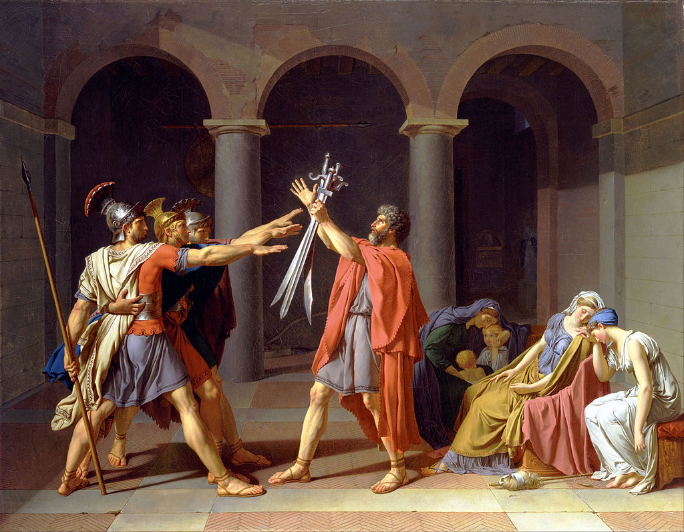
Jacques-Louis David, Giuramento degli Orazi, 1784, Parigi,
Museo del Louvre

Slide 14
Simboli romani: la marcia
«E quelli che ci rimproverano di marciare alla tedesca devono pensare che non siamo noi che copiamo i tedeschi, ma sono questi che copiavano e copiano i Romani, per cui siamo noi che ritorniamo alle origini, che ritorniamo al nostro stile romano, latino e mediterraneo».
«Il passo di parata simboleggia la forza, la volontà, l’energia delle giovani generazioni littorie, che ne sono entusiaste […]. È un passo che i sedentari, i panciuti, i deficienti, le cosiddette ‘mezze cartucce’ non potranno mai fare. Per questo ci piace. Il popolo adesso lo adora. Ma la borghesia lo ha detestato. Ha detto: «Ma che cosa è questo passo romano di parata?» […]. Si è detto anche che esso è uguale al ‘passo dell’oca’. Prima di tutto ciò non è vero. Secondo, anche fosse vero, c’è un dato di fatto curioso: che il popolo italiano è forse il solo popolo della terra che abbia l’oca nella sua storia. Infatti tutti gli storici di Roma lo attestano. C’era un accantonamento di Romani sul Campidoglio. Ora l’oca faceva migliore guardia dei cani.

Slide 15
Del resto l’oca era dedicata a Giunone, e quindi era un animale altamente rispettabile, ed è perfettamente normale che l’oca abbia risvegliato i Romani, che forse erano stanchi e dormivano, e quindi il console abbia sconfitto i Galli (Francesi di oggi) e abbia impedito che salissero fino sulla vetta del Campidoglio. Tutti coloro che hanno visto il nostro passo di parata ed il passo di parata germanico hanno constatato che c’è una differenza essenziale. […] L’introduzione del passo romano ha avuto una ripercussione in tutto il mondo, come espressione di forza morale. Noi lo manterremo appunto perché risponde a queste caratteristiche».
B. Mussolini

Slide 16
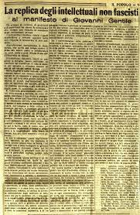
Ricorrenze romane:
il Natale di Roma
«Se i socialisti hanno il 1° maggio, se i popolari hanno il 15 maggio, se altri partiti di altro colore hanno altre giornate, noi fascisti ne avremo una: ed è il Natale di Roma, il 21 aprile. In quel giorno noi, nel segno di Roma eterna, nel segno di quella città che ha dato due civiltà al mondo e darà la terza, noi ci riconosceremo e le legioni regionali sfileranno col nostro ordine».
B. Mussolini (21 aprile 1922)

Slide 17
Ricorrenze romane: il Natale di Roma
«Celebrare il Natale di Roma significa celebrare il nostro tipo di civiltà, significa esaltare la nostra storia e la nostra razza, significa poggiare fortemente sul passato per meglio slanciarsi verso l’avvenire. Roma e l’Italia sono infatti due termini inscindibili. […] Certo, la Roma che noi onoriamo non è soltanto la Roma dei monumenti e dei ruderi, la Roma delle gloriose rovine fra le quali nessun uomo civile si aggira senza provare un fremito di trepida venerazione. […] La Roma che noi onoriamo, ma soprattutto la Roma che noi vagheggiamo e prepariamo, è un’altra: non si tratta di pietre insigni, ma di anime vive: non è contemplazione nostalgica del passato, ma dura preparazione dell’avvenire. Roma è il nostro punto di partenza e di riferimento; è il nostro simbolo o, se si vuole, il nostro mito. Noi sogniamo l’Italia romana, cioè saggia e forte, disciplinata e imperiale. Molto di quel che fu lo spirito immortale di Roma risorge nel fascismo: romano è il Littorio, romana è la nostra organizzazione di combattimento, romano è il nostro orgoglio e il nostro coraggio: Civis Romanus sum».
B. Mussolini, 3 aprile 1921

Slide 18
Il mito di Roma: l’Urbe del presente
«Roma, città parassitaria di affittacamere, di lustrascarpe, di prostitute, di preti e di burocrati, Roma – città senza proletariato degno di questo nome – non è il centro della vita politica nazionale, ma sibbene il centro e il focolare d’infezione della vita politica nazionale […]. Basta, dunque, con lo stupido pregiudizio unitario per cui tutto, tutto, tutto dev’essere concentrato in Roma – in questa enorme città vampiro che succhia il miglior sangue della nazione».
B. Mussolini (17 settembre 1910)

Slide 19
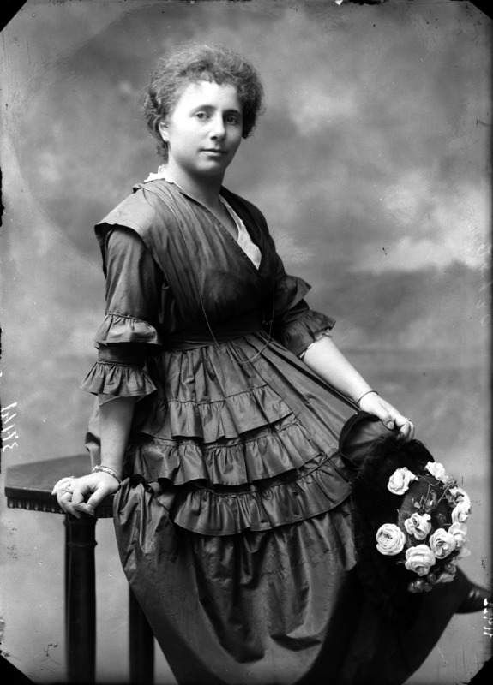
Il mito di Roma: l’Urbe del passato
«La dura faccia dell’adolescente aveva imparato a reclinarsi sui libri dei padri: il latino. E le memorie di Cesare, la sapienza di Tacito, il poema di Enea, tutta la fiabesca realtà del villaggio di banditi, sperduto fra le colline del Lazio e divenuto capitale del mondo, datore al mondo di leggi e sanità, lo affascinavano come un mito. Roma è presente e viva nel cuore della sua Romagna. […] Roma era, per lui, la mamma e l’amorosa; e scriveva quella parola, sempre la stessa, dai dieci ai sedici anni, con frenesia».
M. Sarfatti, Dux, Milano, 1926, p. 42

Slide 20
Il mito di Roma: l’Urbe del passato/2
«Non passa giorno in cui non ritorni alla luce del sole qualche documento della grandezza di Roma. La terra sembra ansiosa di restituire le vestigia di quello che è stato l’impero più vasto della storia. Perché negare l’esistenza di qualche cosa di misterioso nel fatto che queste scoperte in ogni angolo d’Europa coincidono col tempo fascista, che ha ripreso i simboli di Roma e addita al popolo le virtù che fecero dominatrice e potente Roma?».
B. Mussolini (13 settembre 1933)

Slide 21
Monumenti romani
L’urbanistica di Roma
«Voi [governatore di Roma] continuerete a liberare il tronco della grande quercia da tutto ciò che ancora l’aduggia. Farete largo attorno all’Augusteo, al teatro Marcello, al Campidoglio, al Pantheon. Tutto ciò che vi crebbe attorno nei secoli della decadenza deve scomparire. […] I monumenti millenari della nostra storia devono giganteggiare nella necessaria solitudine».
B. Mussolini (31 dicembre 1925)

Slide 22
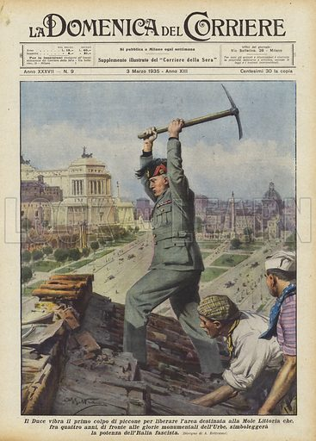
Achille Beltrame, Mussolini dà inizio allo sventramento nella zona dei Fori, 3 marzo 1935

Slide 23
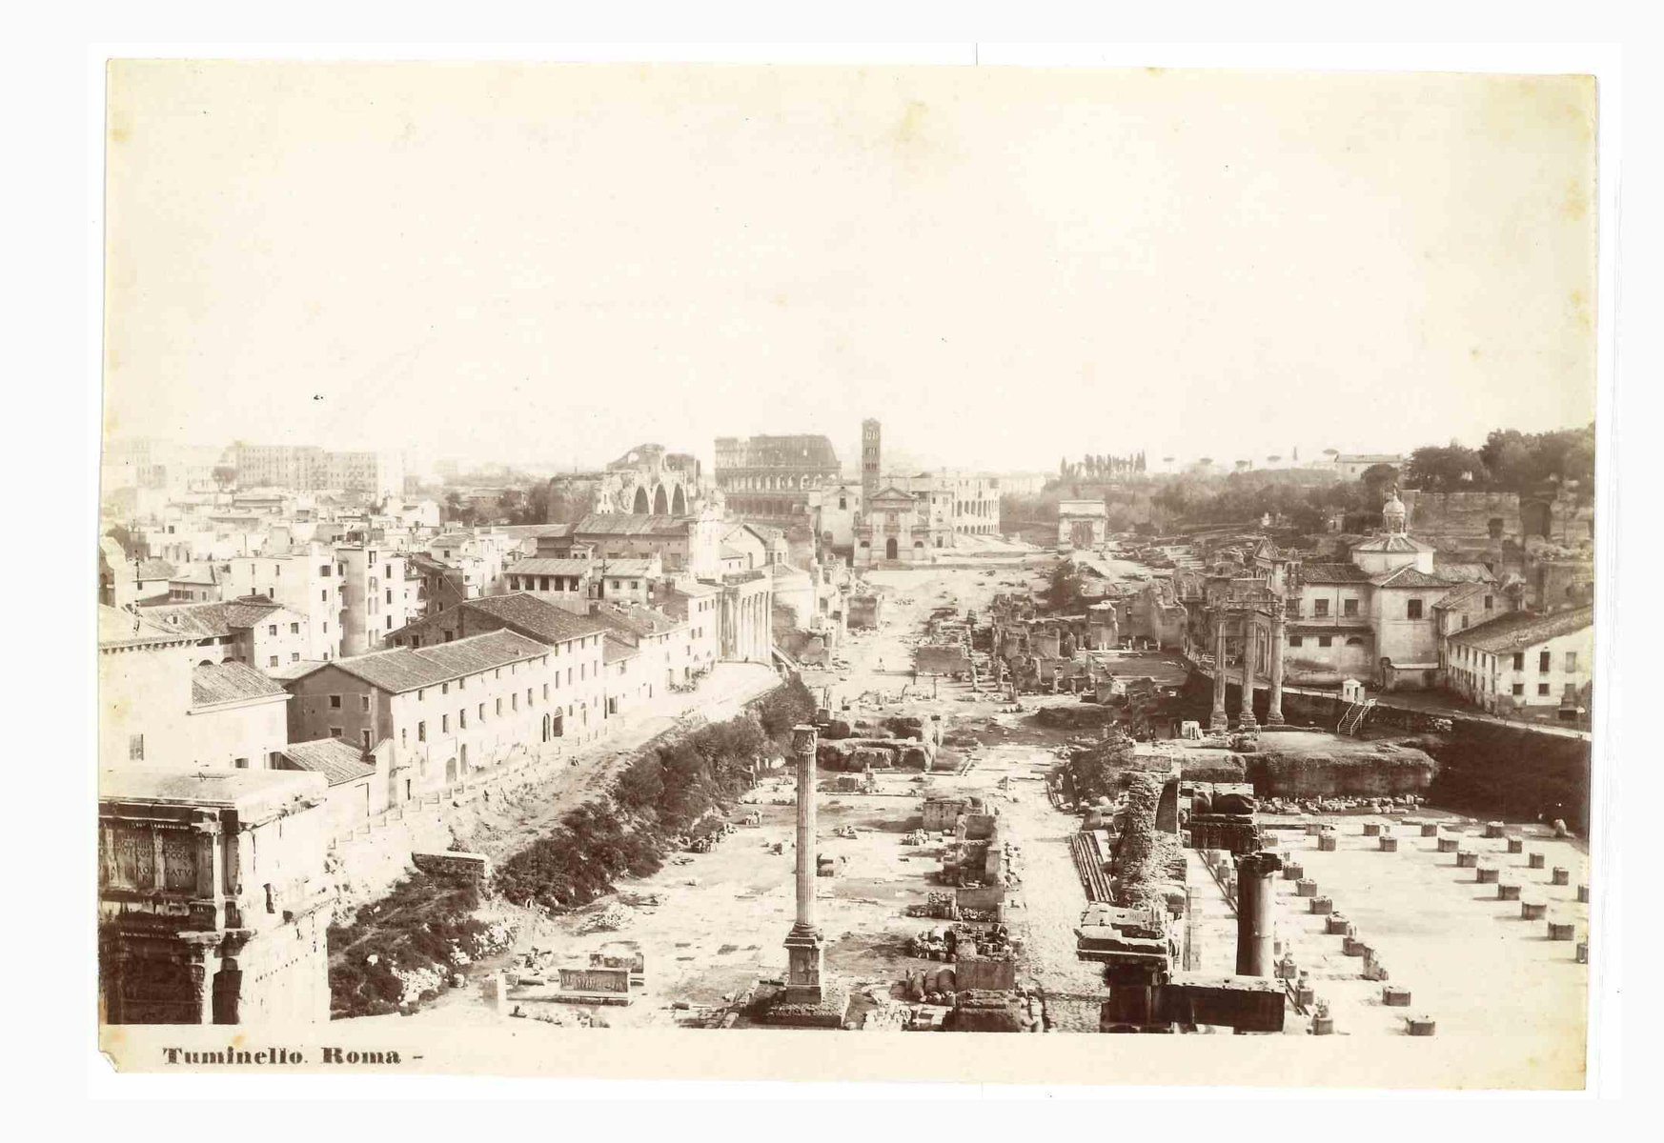

Slide 24
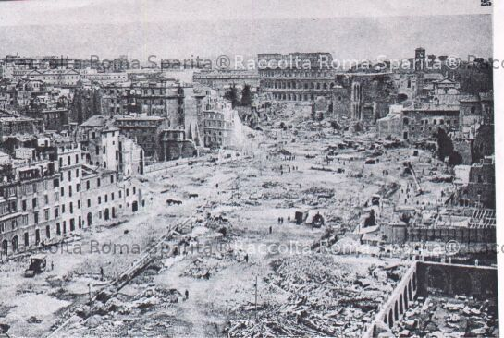

Slide 25
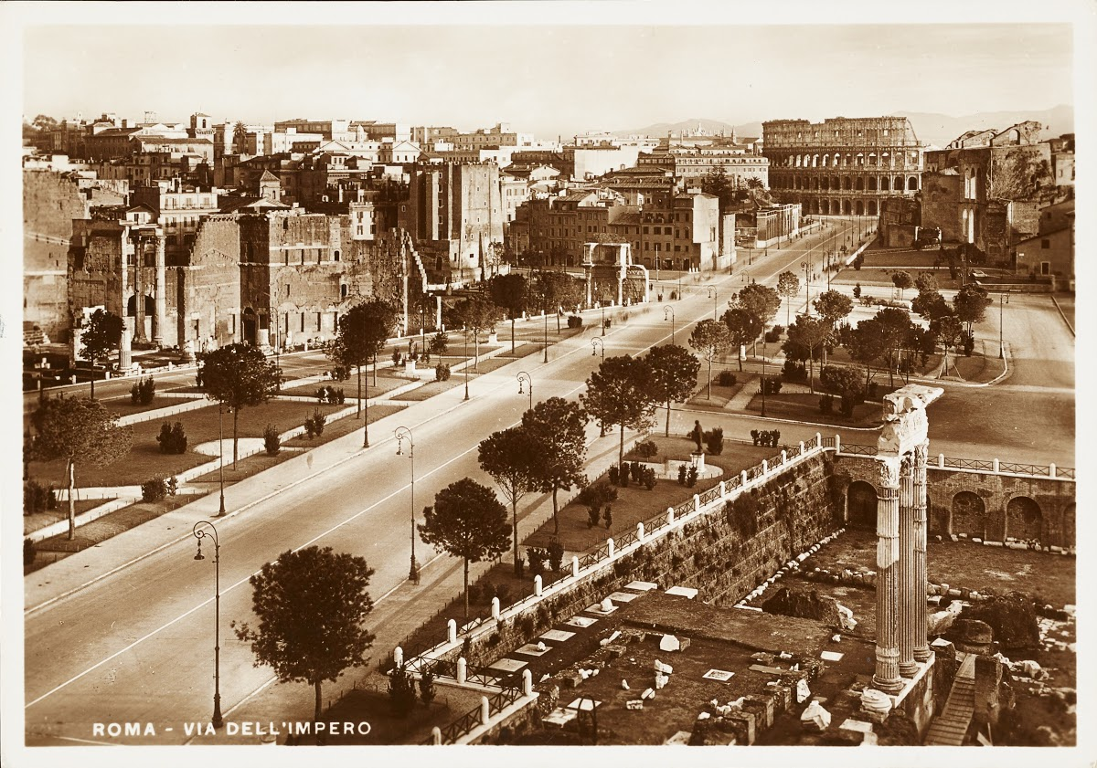

Slide 26
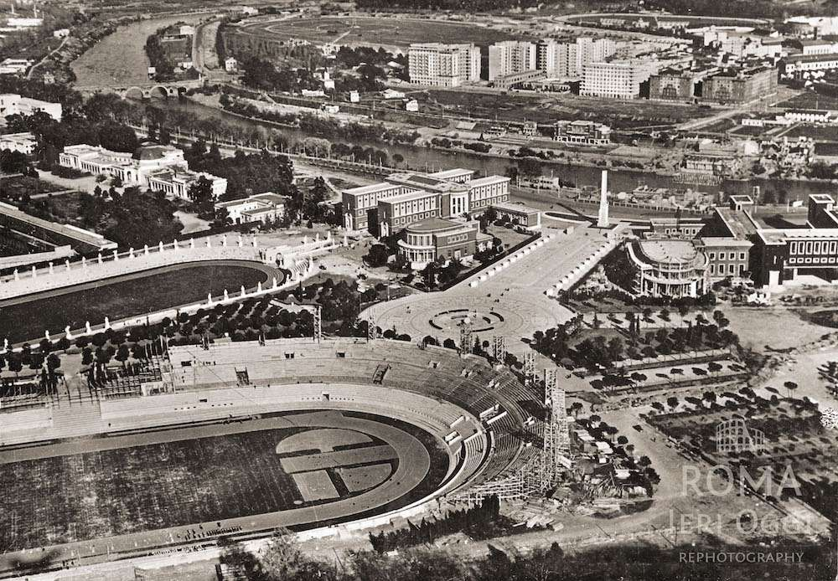

Slide 27
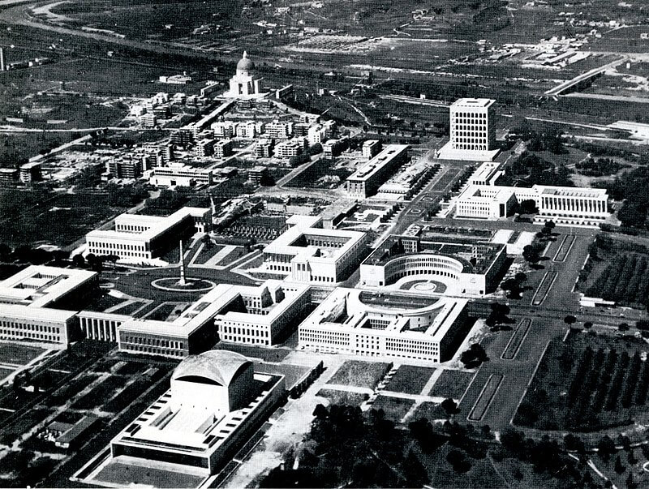
L’EUR

Slide 28
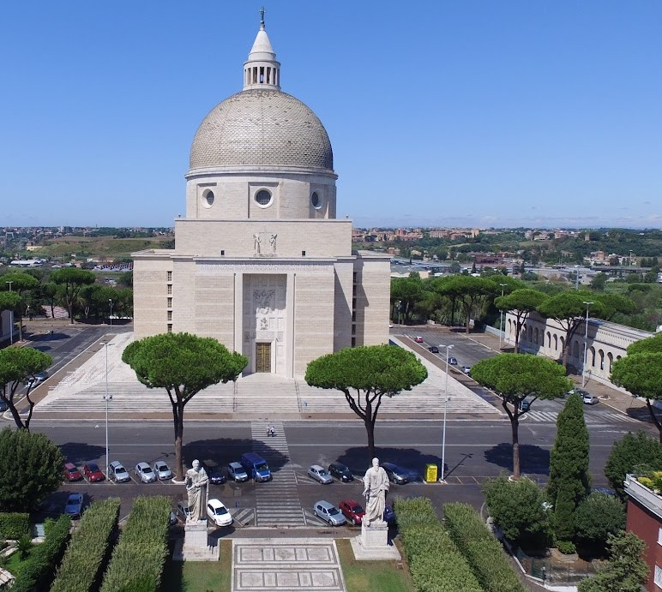
La Basilica dei Santi Pietro e Paolo

Slide 29
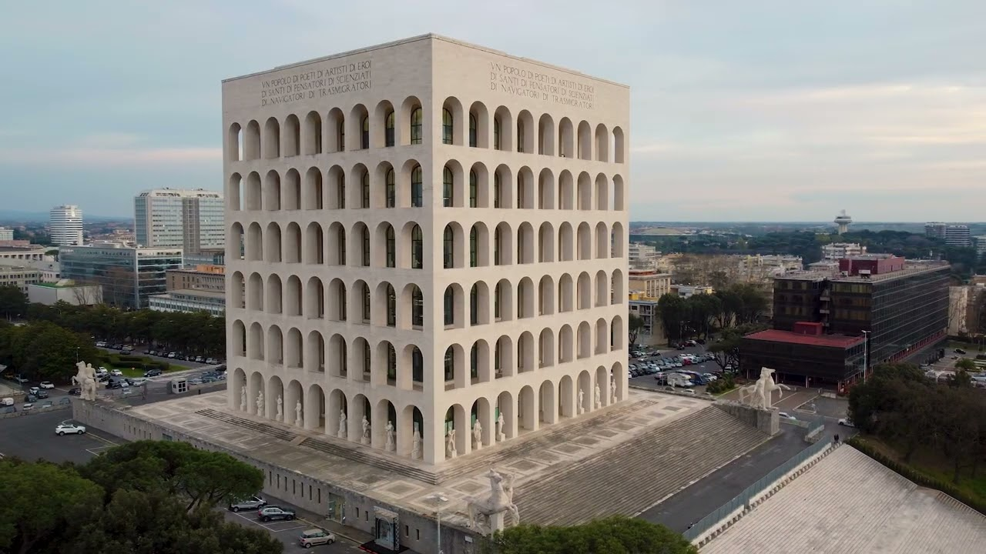

Slide 30
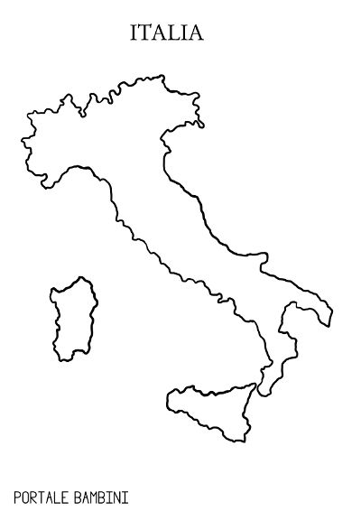
Nuove città (e nuovi nomi) nel segno
di Roma
La Thuile
(PORTA LITTORIA)
TORVISCOSA (1938)
ARSIA 1937 (Rasa)
Martina
(URBE)
POZZO LITTORIO 1940
(Piedalbona)
Borgo San Donnino
(FIDENZA)
Porto San Maurizio e Oneglia
(IMPERIA)
APRILIA (1936)
GUIDONIA
(1935)
POMEZIA (1938)
LITTORIA
1932
(Latina)
PONTINIA (1935)
FERTILIA
(1936)
SABAUDIA (1934)
MUSSOLINIA 1928
(Arborea)
CARBONIA (1938)
In verde: città di fondazione fascista
In rosso: alcuni cambiamenti di toponimi
Milocca (LITTORIA NISSENA)
Girgenti
(AGRIGENTO)
Biscari
(VITTORIA)

Slide 31
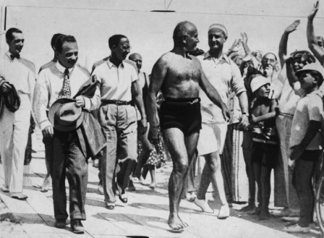
Mussolini, il nuovo romano
«Per essere un Mussolini, un lottatore che deve governare e durare, occorre essere fisicamente come il Duce. Ecco Mussolini: guardatene il petto e il collo; osservate la testa rivolta verso l’uomo che è alla sua sinistra e troverete una somiglianza perfetta con gli antichi romani, come i ricordi marmorei li hanno tramandati ai posteri. È appunto ciò che Mussolini desidera essere. All’antico romano e alla gloria dell’antica Roma Egli riporta il popolo italiano».
Cit. in F. Ciarlantini, Mussolini immaginario, Milano, 1993, p. 66

Slide 32
Mussolini, il nuovo Cesare
«L’uccisione di Cesare fu una disgrazia per l’umanità […]. Io amo Cesare. Egli solo riuniva in sé la volontà del guerriero con l’ingegno del saggio. In fondo era un filosofo, che contemplava tutto sub specie aeternitatis. Sì, egli amava la gloria, ma il suo orgoglio non lo divideva dall’umanità».
«Questa è un’epoca che può dirsi cesarea, dominata com’è dalle personalità eccezionali che riassumono in sé i poteri dello Stato, per il bene del popolo, contro i parlamenti, così come Cesare marciò contro l’oligarchia senatoriale di Roma, senza cadere negli eccessi della demagogia di Mario. […] Così egli ci appare come il realizzatore dell’equilibrio fra le opposte tendenze di Mario e Silla, che sconvolsero per mezzo secolo la vita dell’Urbe».
B. Mussolini (6 luglio 1933)

Slide 33
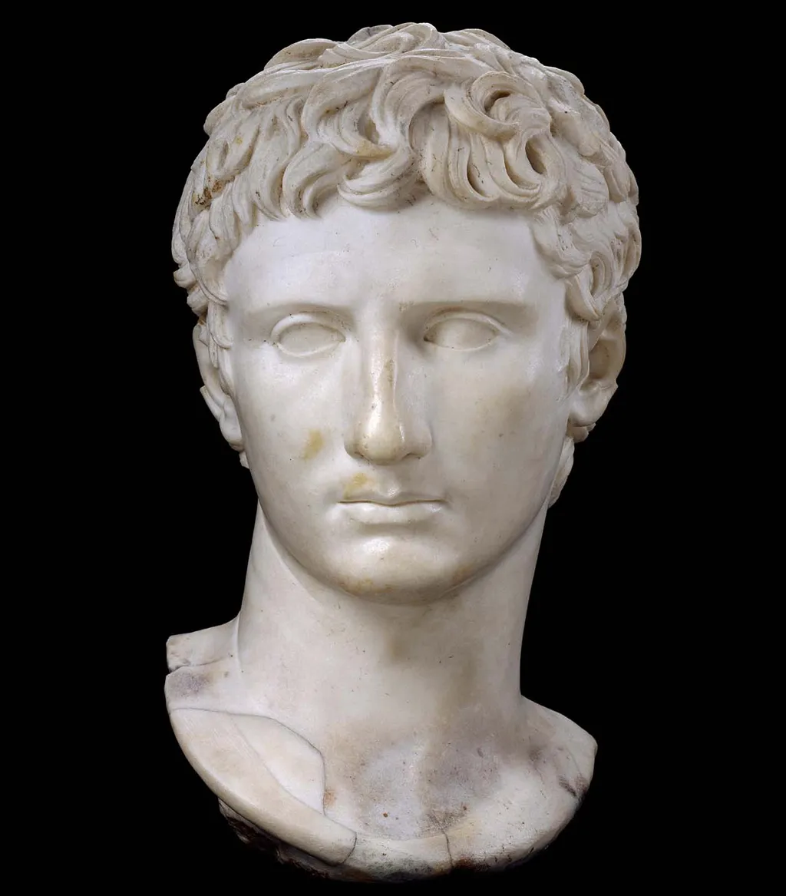
Dalla Repubblica all’Impero.
Mussolini come Augusto

Slide 34
Mussolini, il nuovo Augusto/1
«I ‘paralleli’ che Mussolini ha individuato tra la Roma imperiale e l’Italia moderna mostrano che il suo studio del passato non è stato inutile. La vittoria di Ottaviano fu completa, ma una lotta ancora più grande lo attendeva. Egli doveva stabilire un governo in grado di funzionare e di intraprendere l’immane impresa della ricostruzione postbellica. Duemila anni dopo, un giovane intellettuale, il figlio di un fabbro di Forlì e, come Ottaviano, capo di uomini e innamorato della propria patria, fu chiamato dal destino come quell’altro italiano lo era stato tanto tempo prima. Egli si è fatto amici appassionati e aspri nemici; ma pochi, in Italia e all’estero, ammesso che ce ne siano, sono indifferenti all’ uomo e alla sua politica. L’Italia è stata in grado di trovare un compromesso tra il bolscevismo e il fascismo, e chi può affermare che il resto del mondo potrà fare diversamente?».

Slide 35
Mussolini, il nuovo Augusto/2
«Non sorprende che molti abbiano visto nel nuovo regime la restaurazione della Roma imperiale. Il capo dell’Italia fascista ha trovato un parallelo per i nostri tempi, a quanto pare, nell’Italia di Augusto e dell’impero, e le sue azioni, come le sue parole, attestano la sua interpretazione della storia romana e i paralleli che egli ne trae. Simboli del passato e del suo significato per l’Italia moderna si trovano oggi ovunque nella vita italiana, persino nelle cartoline postali, dove troviamo Giulio Cesare, Augusto e la lupa capitolina. Forse la teoria fascista è giusta, e l’ impero romano non è mai veramente morto, e si perpetua nella nuova Italia e nel suo capo».
K. Scott, Mussolini and the Roman Empire, in «Classical Journal» 27, 1931-32, pp. 656-57.

Slide 36
Da Silla a Ottaviano: lo Stato imperiale di popolo
«Ogni rivoluzione ha il diritto di sopprimere i suoi nemici».
B. Mussolini (25 marzo 1924)
«Il triumvirato agiva in nome di una nuova legalità cui gli avversari erano estranei, rappresentava il nuovo Stato, la concezione politica dei seguaci di Cesare, delle legioni, della romanità mediterranea: essere avversari politici significava essere fuori di questa legge e quindi nemici della patria. […] La strage, orribile dal punto di vista umano, era un diritto conseguente alla conquista dello Stato. La fazione aveva il diritto e quasi il dovere di colpire gli avversari per prevenirne le ostilità, per assicurarsi così il mezzo per realizzare sino in fondo il suo programma».
M. A. Levi, Ottaviano capoparte, 1933, pp. 230-33

Slide 37
Il nuovo impero
«Tutti i nodi furono tagliati dalla nostra spada lucente e la vittoria africana resta nella storia della patria, integra e pura, come i legionari caduti e superstiti la sognavano e la volevano. L’Italia ha finalmente il suo impero. Impero fascista, perché porta i segni indistruttibili della volontà e della potenza del Littorio romano. […] Impero di pace, perché l’Italia vuole la pace per sé e per tutti e si decide alla guerra soltanto quando vi è forzata da imperiose, incoercibili necessità di vita. Impero di civiltà e di umanità per tutte le popolazioni dell’Etiopia. Questo è nella tradizione di Roma, che, dopo aver vinto, assimila i popoli al suo destino».
B. Mussolini, 9 maggio 1936

Slide 38
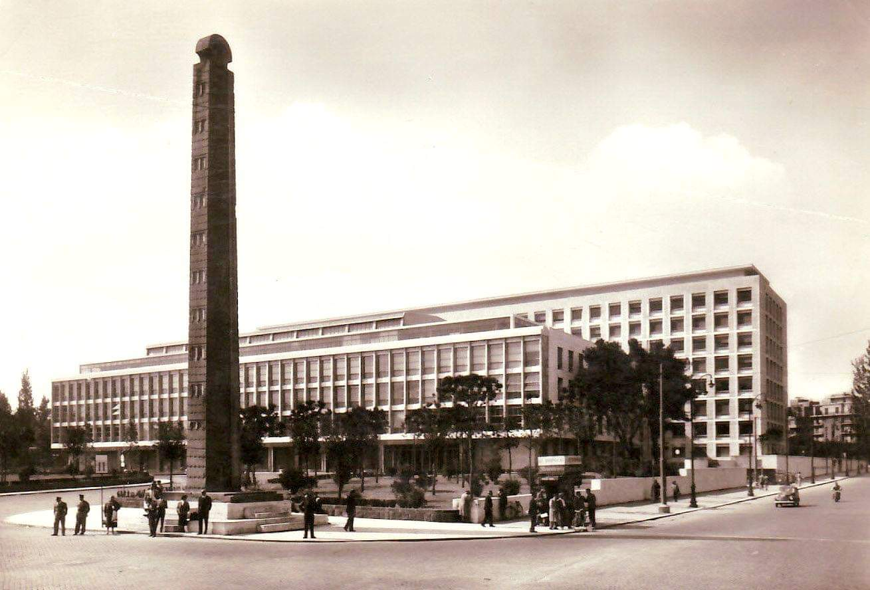
L’obelisco di Axum

Slide 39
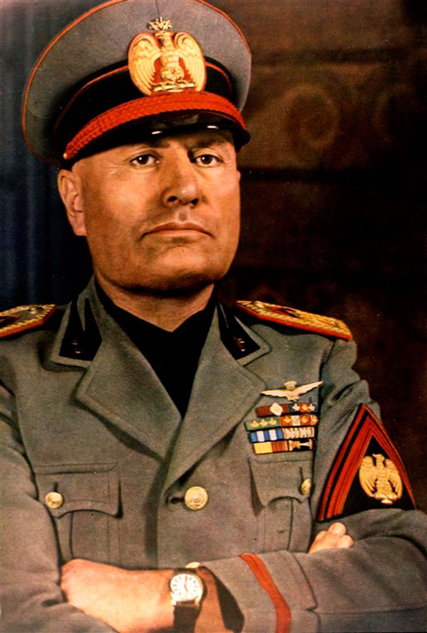
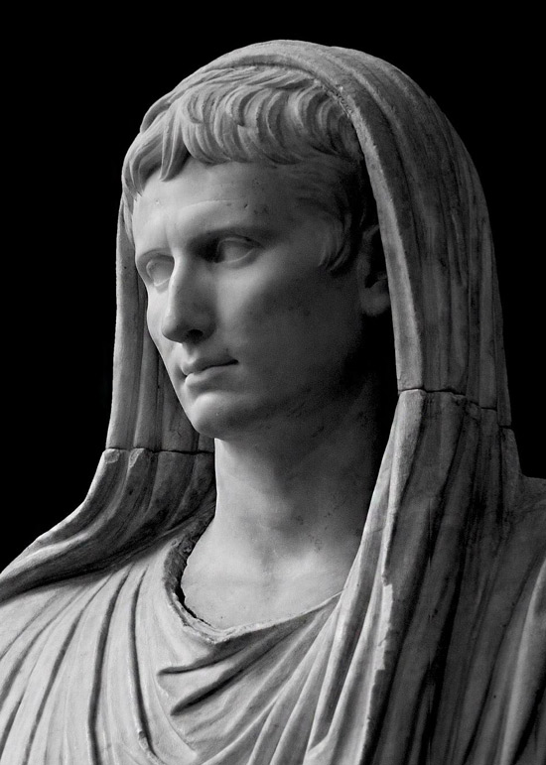
«L’Italia intera di suo proprio volere mi giurò fedeltà e volle me come capo (dux) nella guerra che vinsi ad Azio».
Augusto, Res Gestae, 25.2
«Tutta l’Italia giurò nelle mie parole e mi supplicò di essere suo Duce».
B. Mussolini

Slide 40
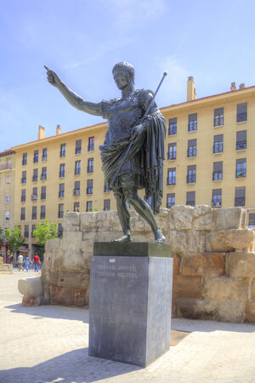
«L’occasione per fare nel 1940 ciò che non si era potuto fare nel 1939 fu l’inaugurazione della statua di Augusto che il Duce di Roma, Mussolini, regalò alla città di Saragozza alla quale l’imperatore Cesare Augusto aveva dato il suo nome».
«Emerita», 7, 1939, pp. 195-98

Slide 41
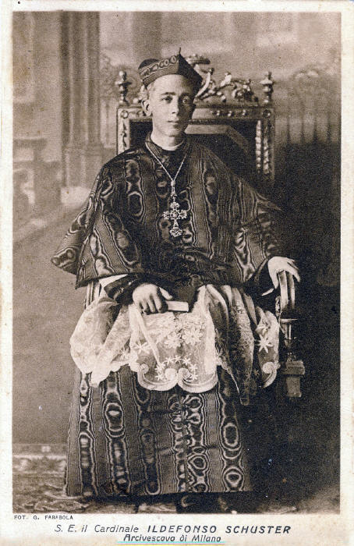
L’Impero cristiano
Mussolini come Costantino
Dio ha voluto dare anche al Duce un premio che riavvicina la sua figura storica agli spiriti magni di Costantino e di Augusto, recingendo, per opera di Benito Mussolini, Roma e il Re di un nuovo rigoglioso lauro imperiale. E mentre Pio XI invia fino ai confini del mondo i missionari, le legioni italiane occupano l’Etiopia per assicurare a quel popolo il duplice vantaggio della civiltà imperiale e della fede cattolica nella comune cittadinanza spirituale di quella Roma onde Cristo è romano.
Ildefonso Schuster (26 febbraio 1937)

Slide 42
Il razzismo e Roma: un modello?
«I Romani erano razzisti fino all’inverosimile».
B. Mussolini, 1938
«Giustamente Roma voleva fiaccare i popoli che a lei si opponevano; giustamente era severa nella condotta della guerra. […] Ma poi, quando i popoli riconoscevano la sua superiorità, essa li accoglieva nel suo grembo; li faceva cittadini della sua città; largiva loro le leggi, il diritto, che è ancora quello di oggi, o signori! Li faceva partecipare alla sua civiltà e rispettava le loro usanze e la loro religione. Nel Pantheon c’è un altare per tutti gli iddii, anche peri il dio ignoto».
B. Mussolini, 4 giugno 1924

Slide 43
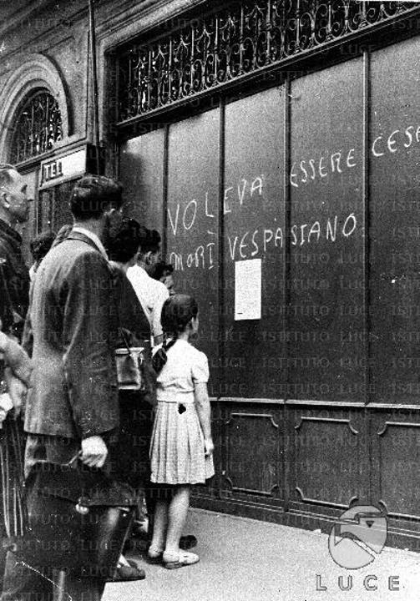
Mussolini come Vespasiano
( e peggio di Nerone)
«Morì davvero secondo il suo carattere: cioè mentre cercava di sgattaiolarsela in Svizzera, travestito da soldato tedesco e nascosto sotto una coperta portandosi dietro 149.365 dollari, 203.705 franchi svizzeri, 16.593.300 franchi francesi, 10.000 pesetas, 11.000 scudi portoghesi, 27.113 sterline carta, 2150 sterline oro, e molti pacchi di valuta italiana. E la sua ganza […] si era imbottita i risvolti della biancheria intima con pietre preziose […]. Nerone, secondo il suo carattere, fece al tempo suo morte assai più dignitosa».
Gaetano Salvemini

Slide 44
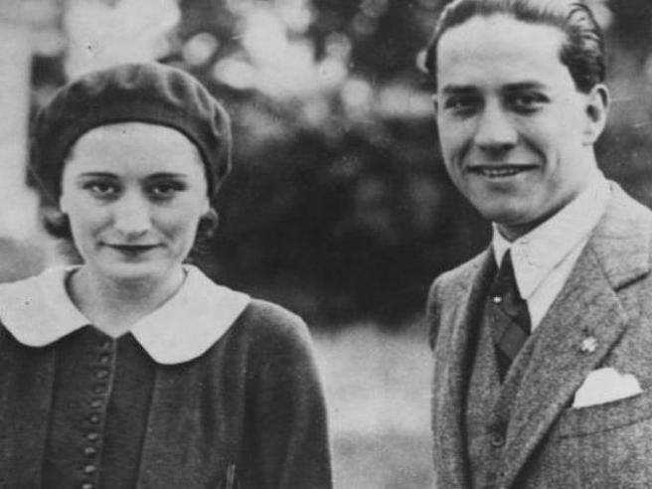
La fine dell’‘impero’
Mussolini come Lucio Giunio Bruto
«Quando il destino di Roma era in gioco, i padri romani non esitavano un solo istante a sacrificare i propri figli. Ma ora non si tratta né di un padre né di un nonno: non c’è altri che il duce del fascismo».
B. Mussolini, gennaio 1944
Edda Mussolini e Galeazzo Ciano

